Slide 1
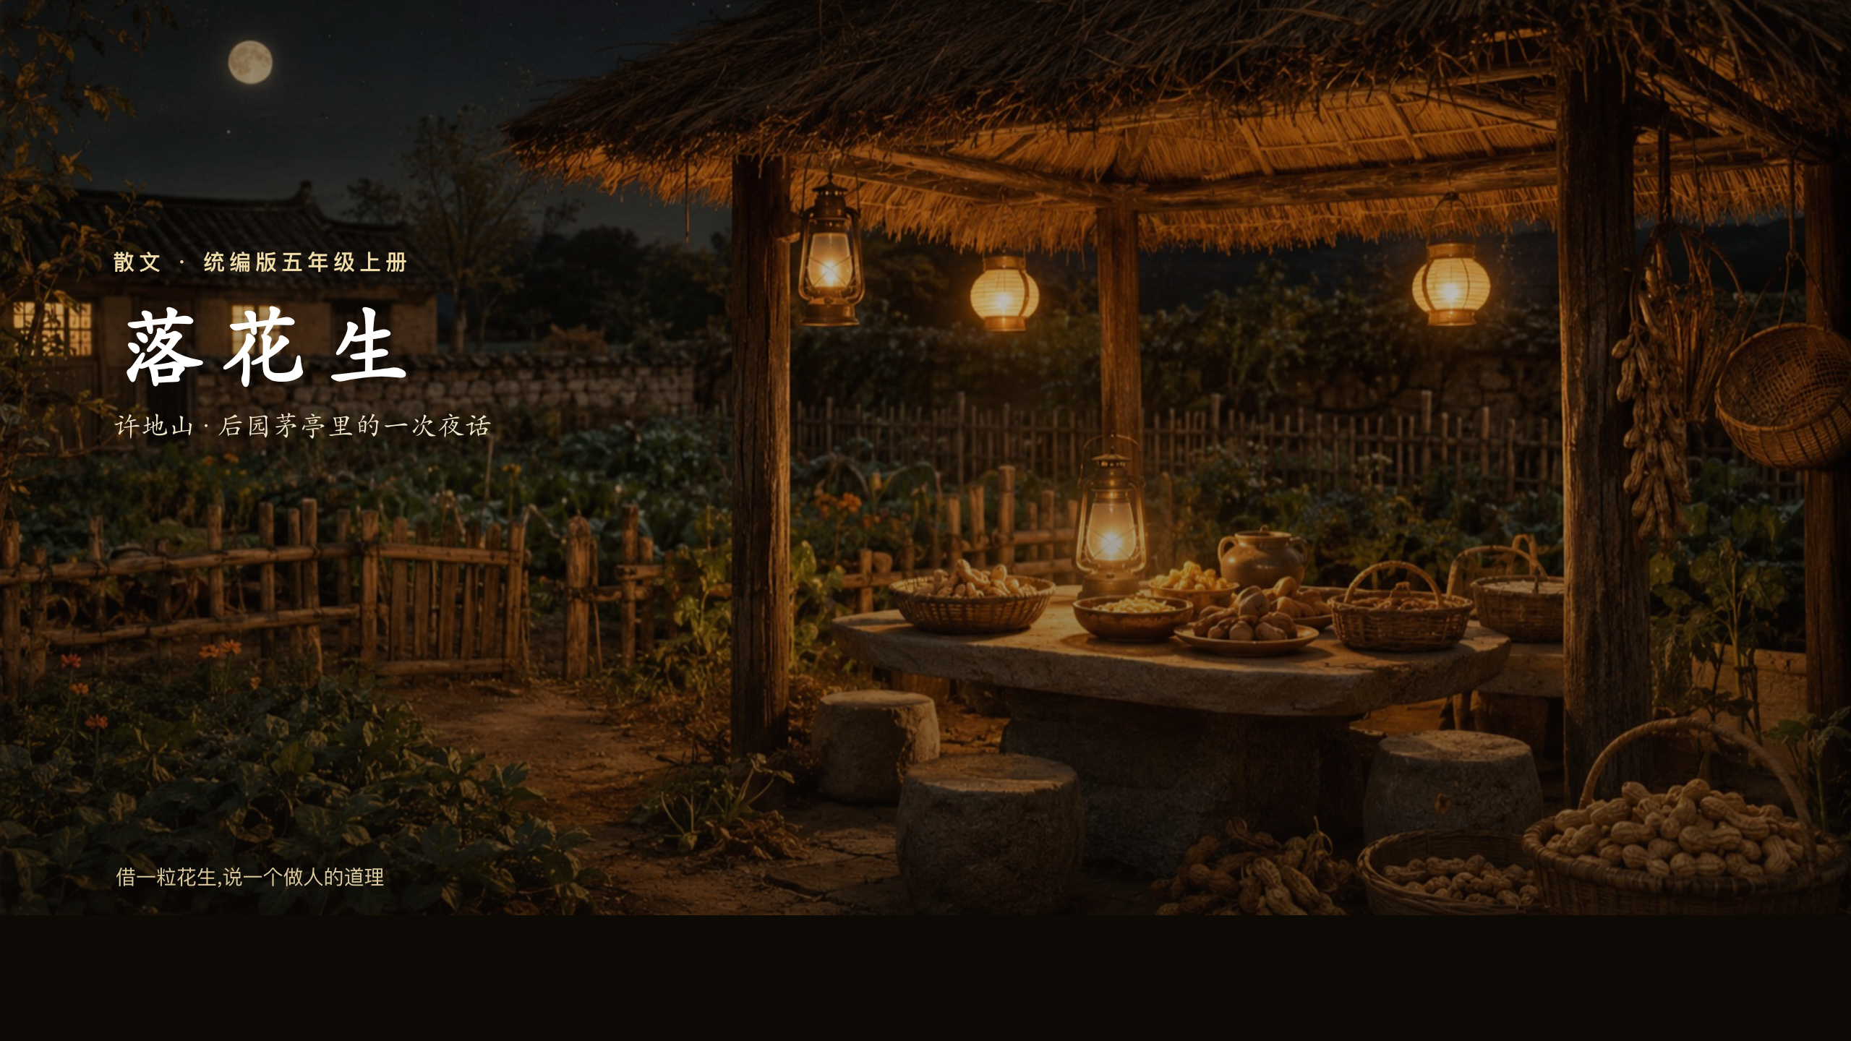
落花生 · 后园夜话
许地山 · 借一粒花生,说一个做人的道理
统编版语文五年级上册《落花生》
▶ 打开沉浸课件

Slide 2
学习目标
这节课,我们要学会
理脉络
分清种花生、收花生、尝花生、议花生四件事,体会详略得当。
懂道理
读懂父亲的话,明白花生最可贵的是朴实而有用,理解'做有用的人'。
学写法
体会借物喻人:借花生说做人;并能初步迁移到生活中的'落花生'。
落花生 · 后园夜话
P.2

Slide 3
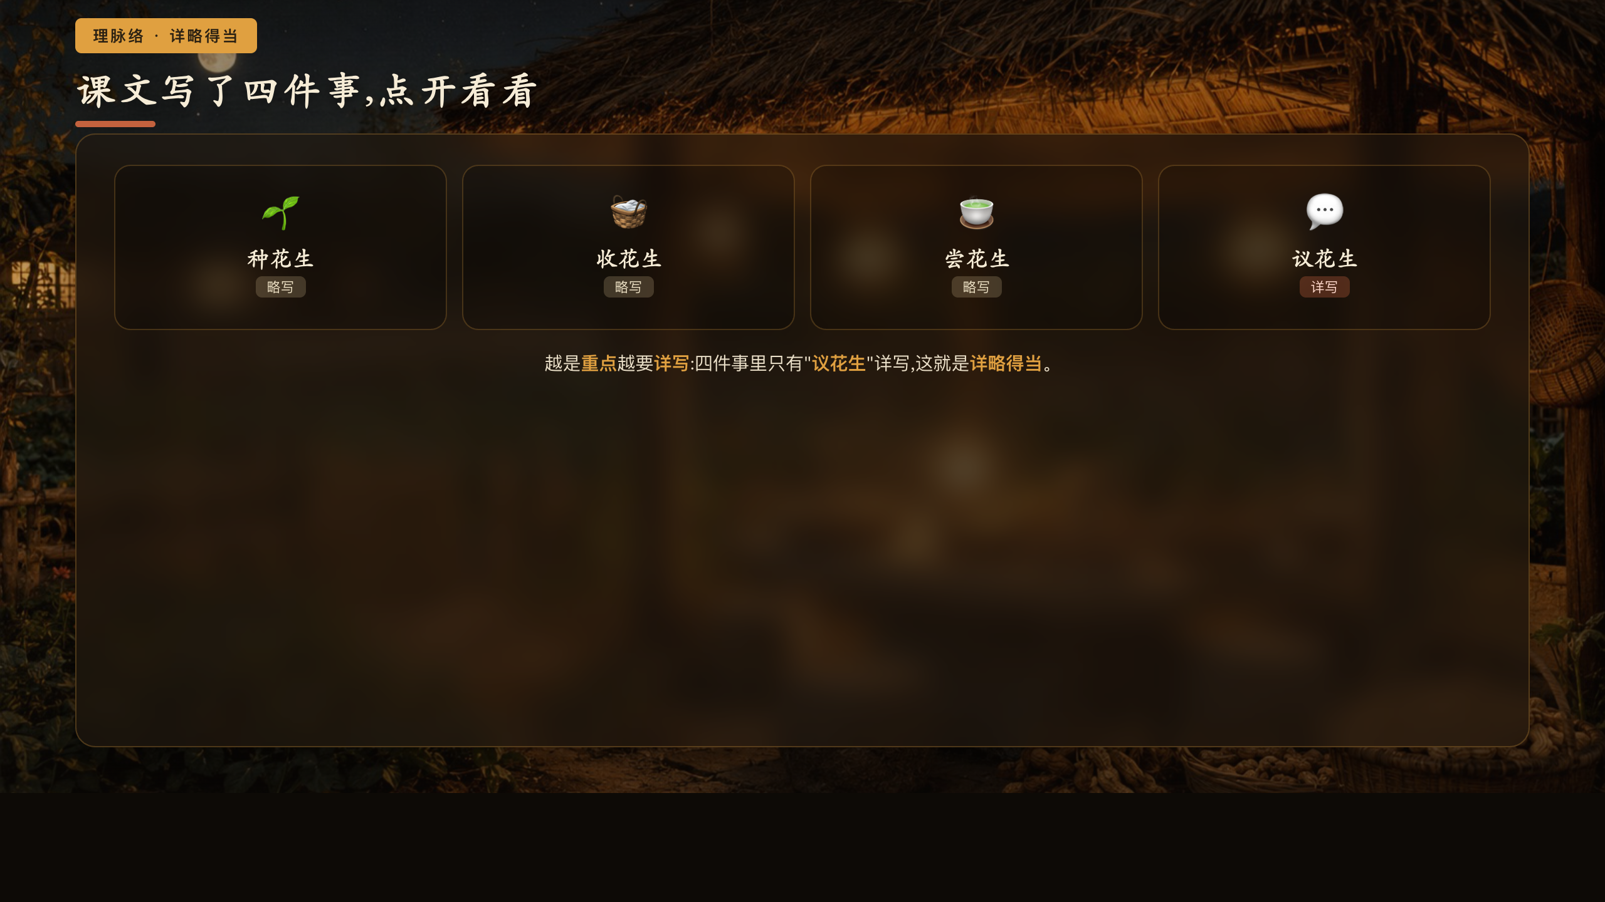
理脉络 · 详略得当
▶ 课件第 4 页
种→收→尝→议花生;只有"议花生"详写
落花生 · 后园夜话
P.3

Slide 4
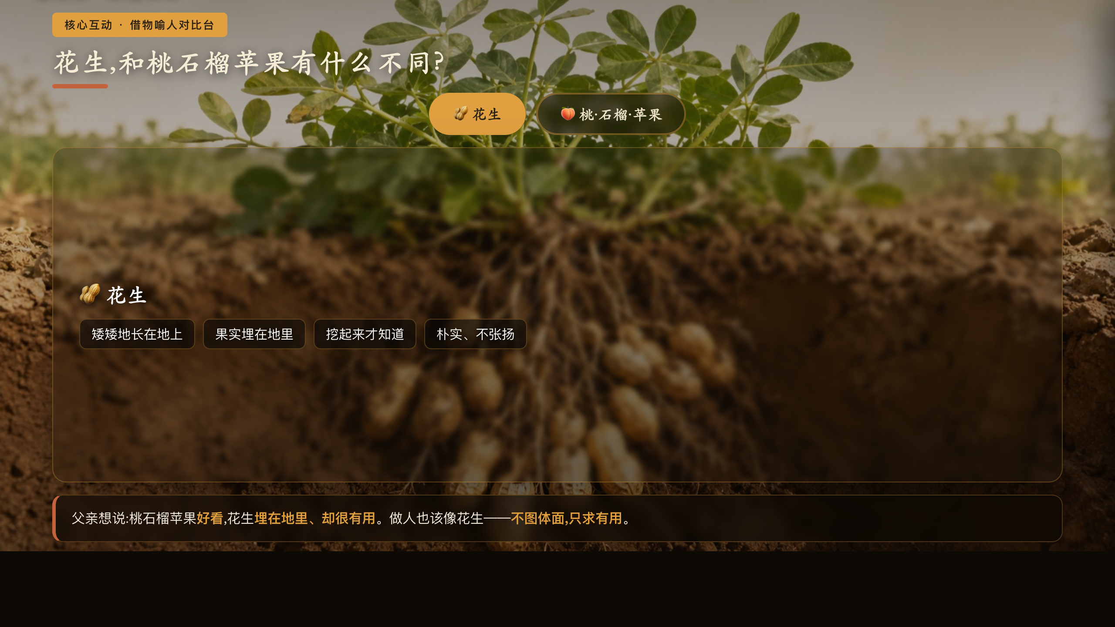
核心互动 · 借物喻人对比台
▶ 课件第 5 页
切换花生(埋地下·朴实)与桃石榴苹果(高挂·好看)看对比
落花生 · 后园夜话
P.4

Slide 5
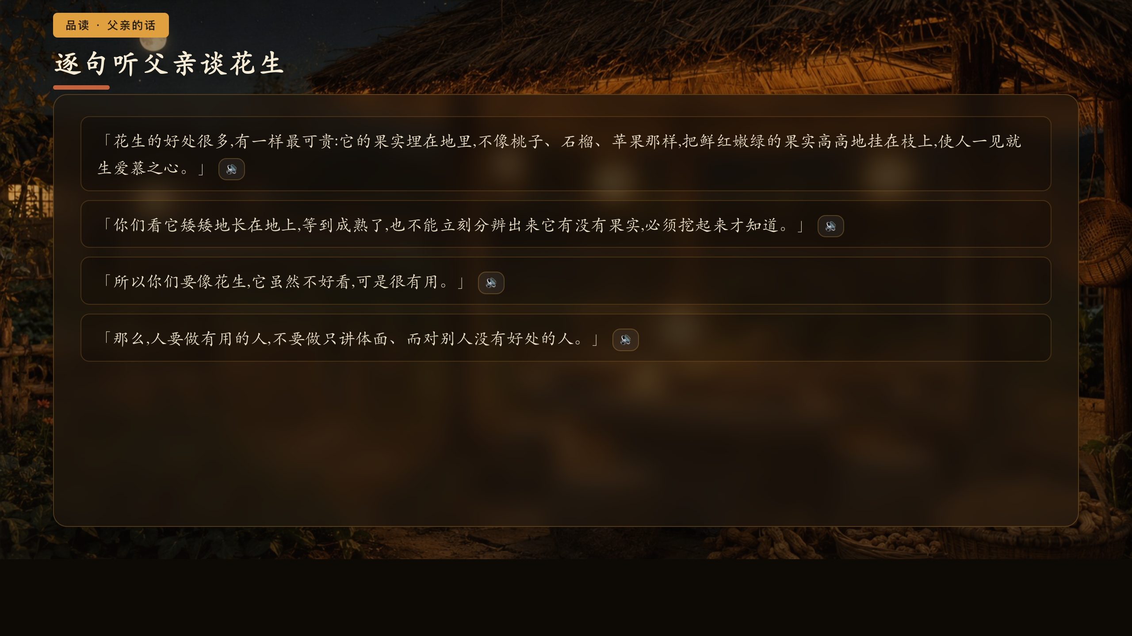
品读 · 父亲的话
▶ 课件第 6 页
逐句点读:花生埋在地里、挖才知道、朴实有用
落花生 · 后园夜话
P.5

Slide 6
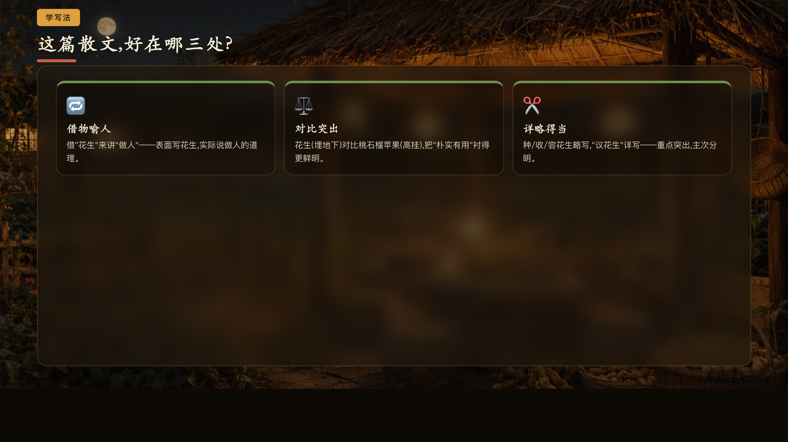
学写法
▶ 课件第 8 页
借物喻人 · 对比突出 · 详略得当
落花生 · 后园夜话
P.6

Slide 7
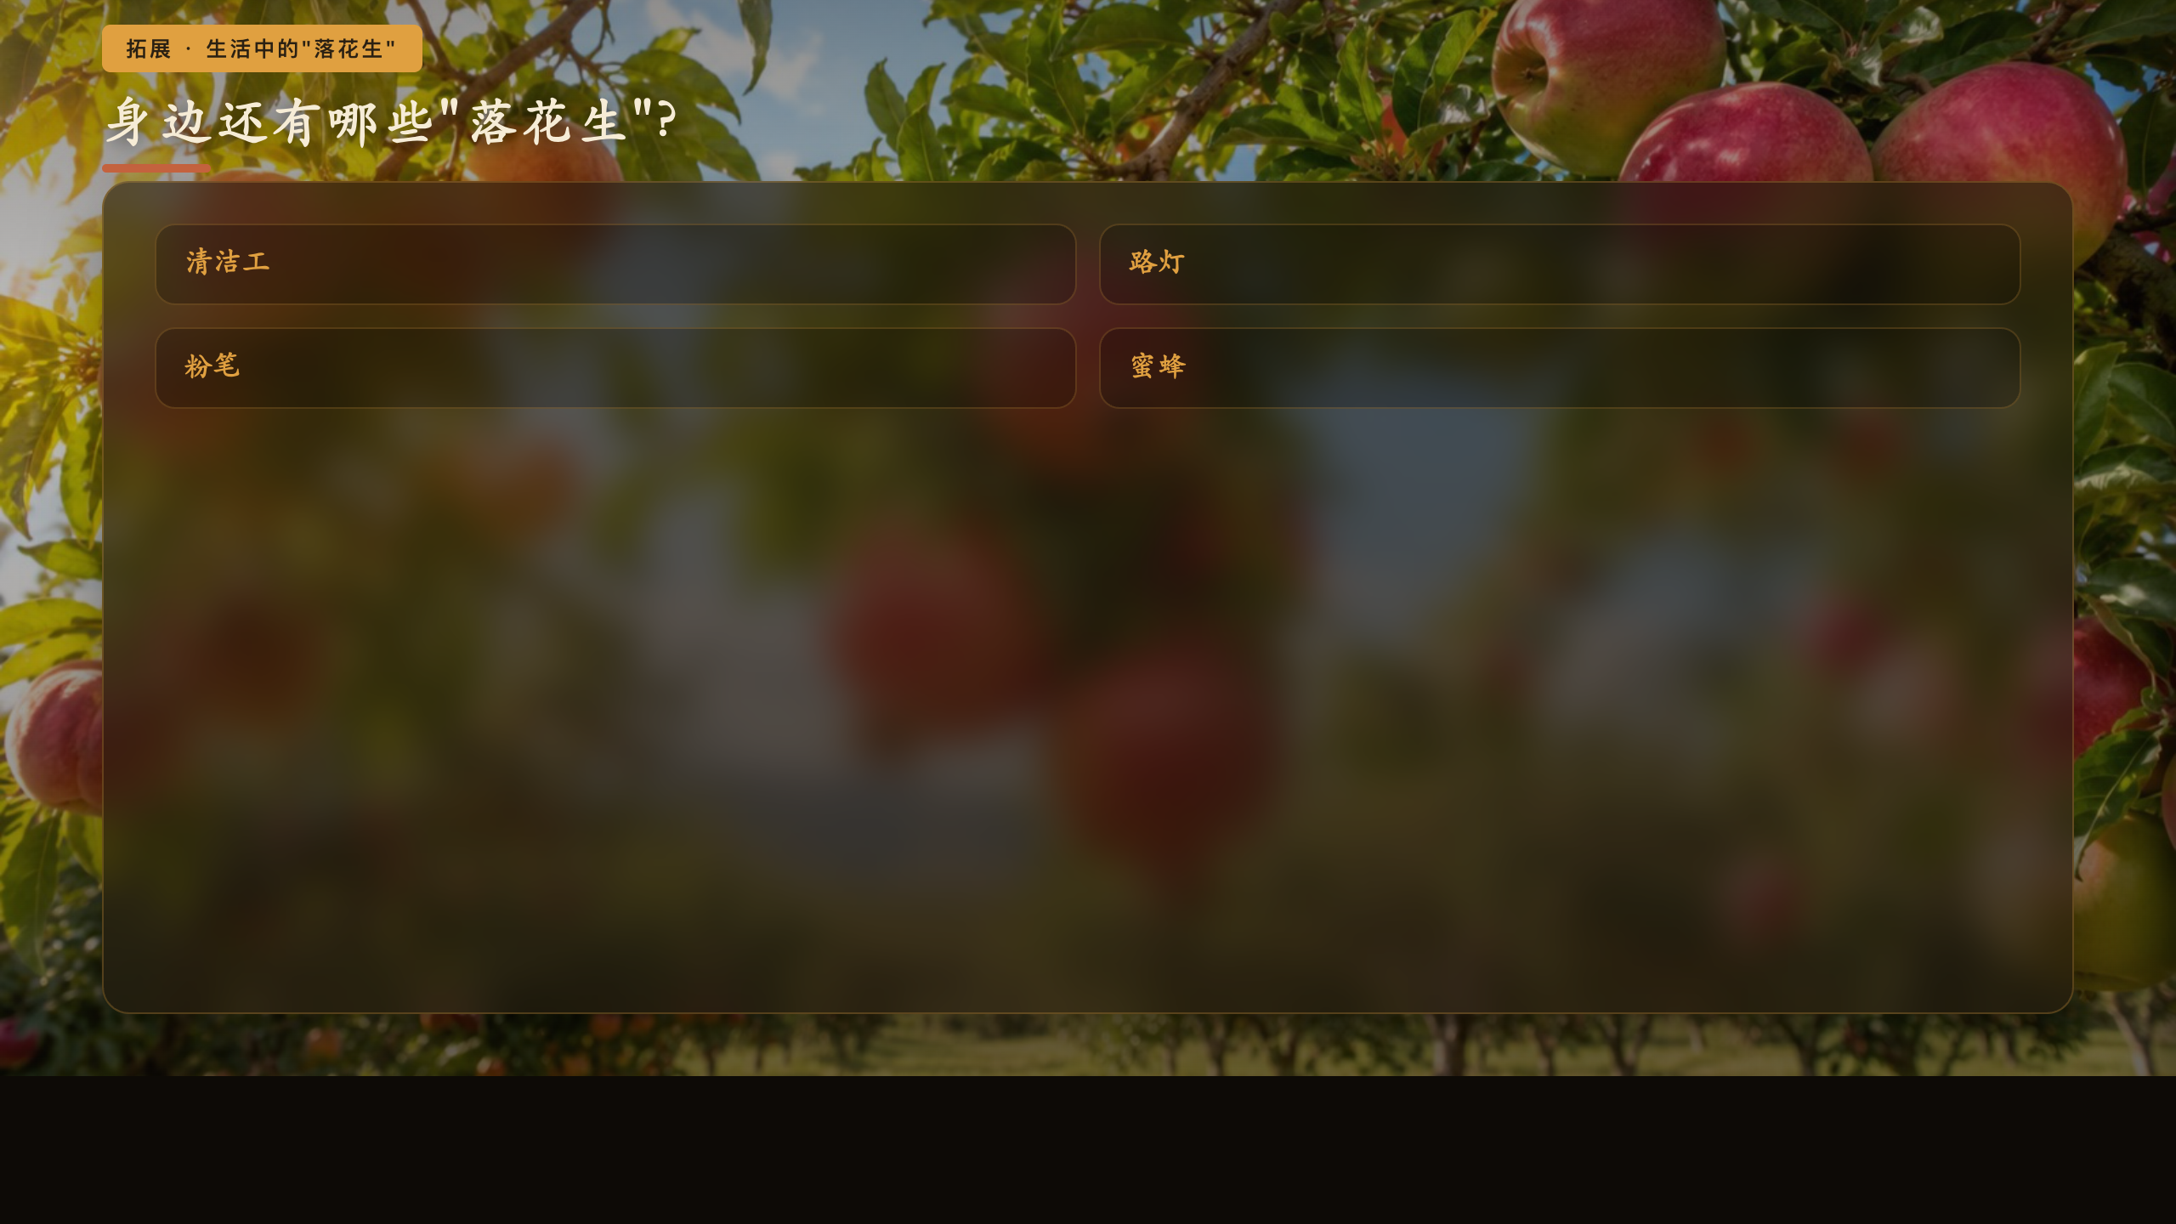
拓展 · 生活中的落花生
▶ 课件第 9 页
清洁工 · 路灯 · 粉笔 · 蜜蜂——默默有用
落花生 · 后园夜话
P.7

Slide 8
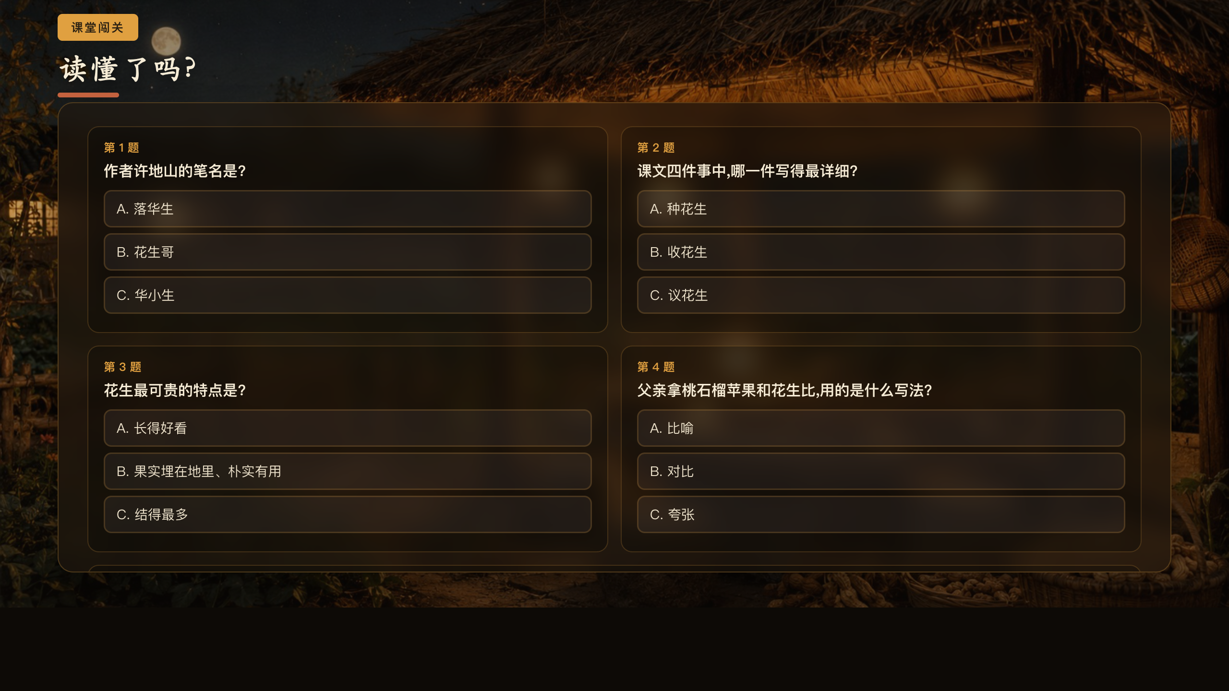
课堂闯关
▶ 课件第 10 页
笔名、详略、花生可贵、对比写法与中心
落花生 · 后园夜话
P.8

Slide 9
板书
落花生 · 许地山
· 四件事:种→收→尝→议花生(议花生详写)——详略得当
· 花生可贵:埋在地里·挖才知道·朴实有用 ↔ 桃石榴苹果:高挂枝头·好看
· 中心:借物喻人——做有用的人,不做只讲体面的人
落花生 · 后园夜话
P.9

Slide 10
作业
分层作业
必做
有感情地朗读父亲的话,背诵中心句;摘抄并批注'花生最可贵'的句子。
实践
用'借物喻人'写几句:你想借哪种事物(如蜡烛、粉笔)说一个做人的道理?
挑战
找一位身边'落花生'式的人,用一两件事写写他怎样'默默有用'。
落花生 · 后园夜话
P.10

